Slide 1

PHÒNG GIÁO DỤC VÀ ĐÀO TẠO QUẬN LONG BIÊN
CHÀO MỪNG CÁC EM
HỌC SINH LỚP 2

Slide 2

Trò chơi khởi động

Slide 3
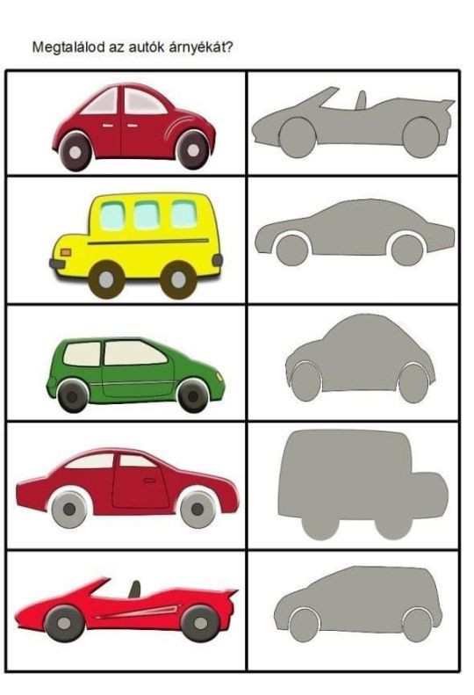

Slide 4

Bài 1: Phương tiện giao thông (Tiết 2)
Chủ đề: Đường em đến trường

Slide 5
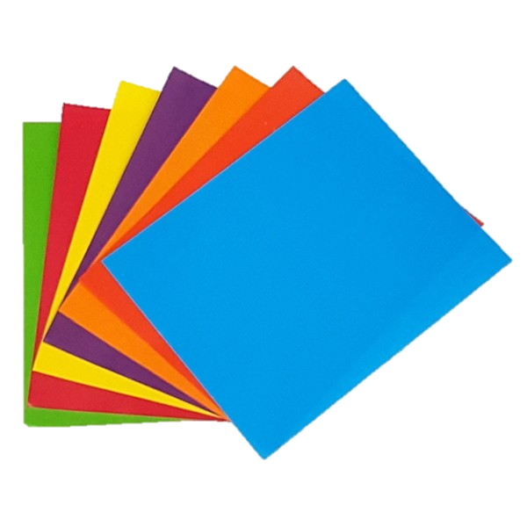
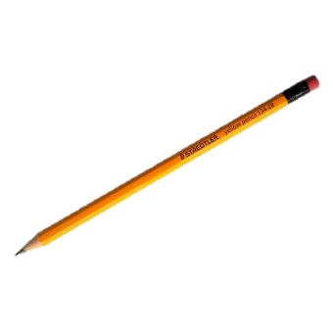

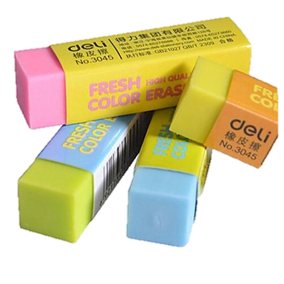
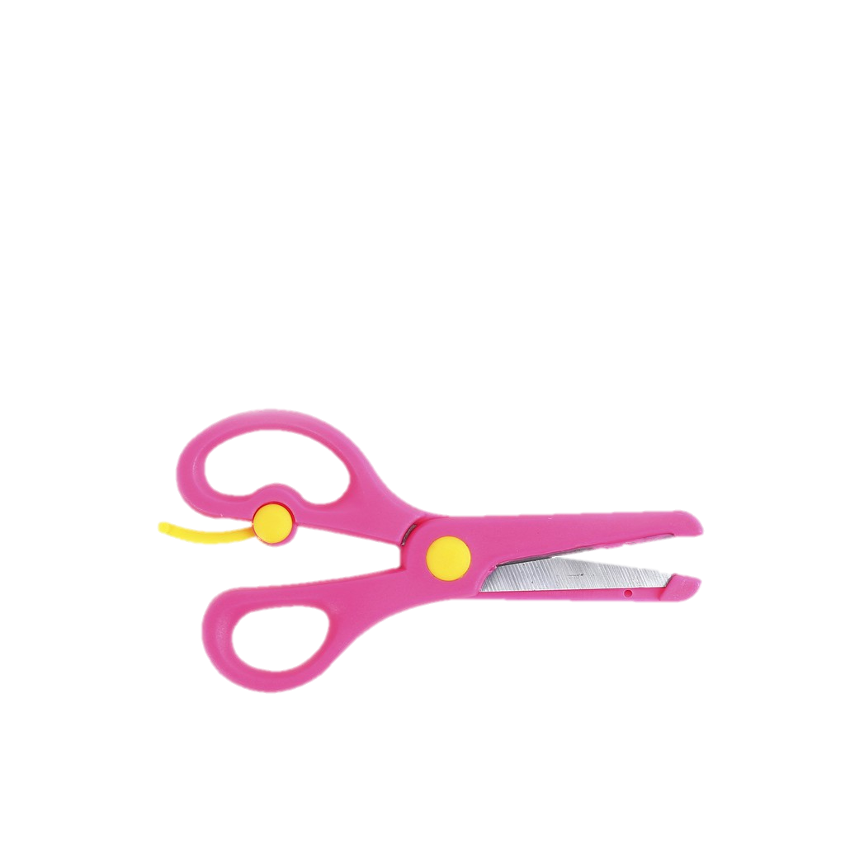
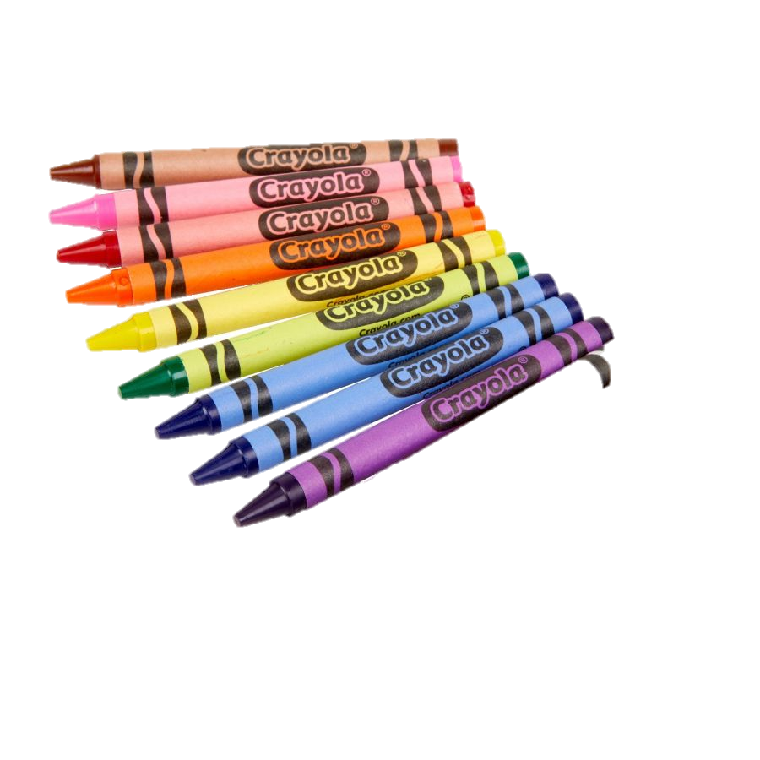
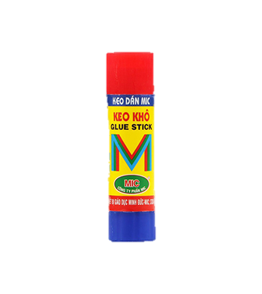

Đồ dùng cần có

Slide 6
Yêu cầu cần đạt
- Nhận biết thêm về hình dáng một số loại phương tiện giao thông.
- Tạo hình một số loại phương tiện giao thông bằng hình thức cắt, xé, dán,….
- Có ý thức chấp hành luật giao thông.

Slide 7
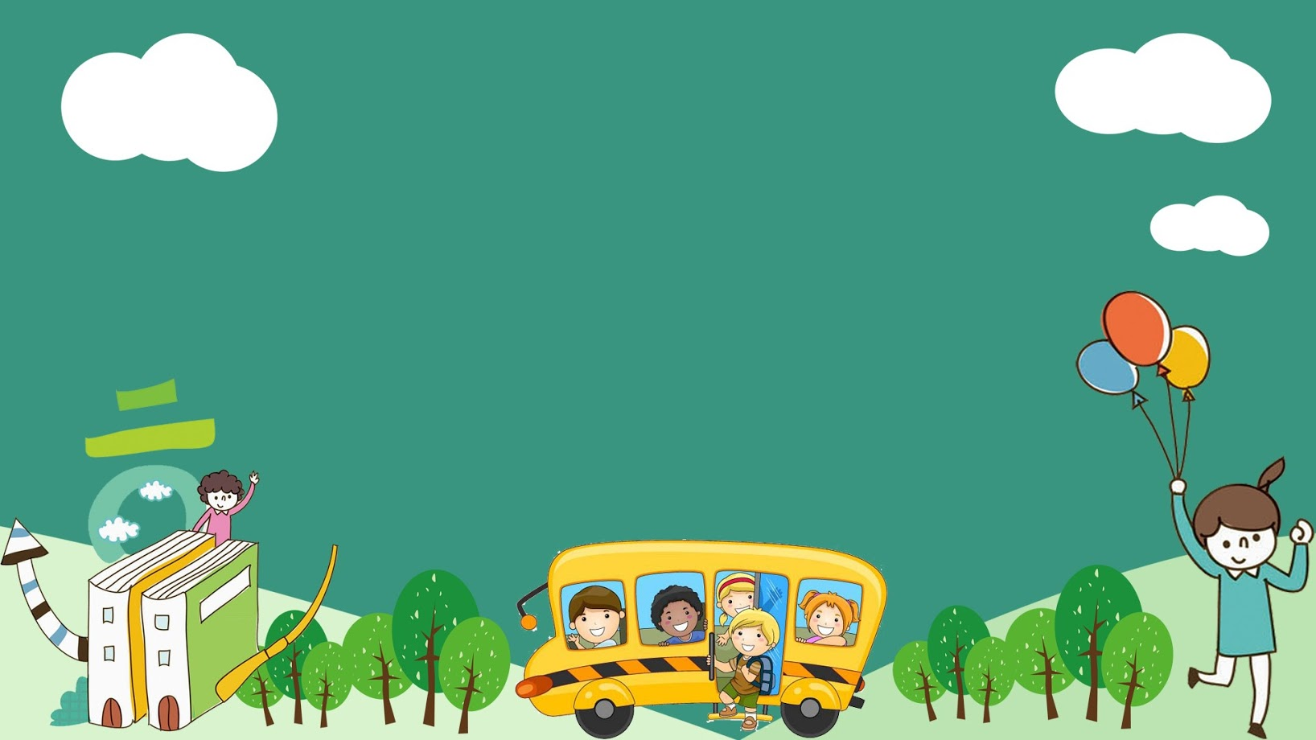
Hoạt động 1: Khám phá

Slide 8
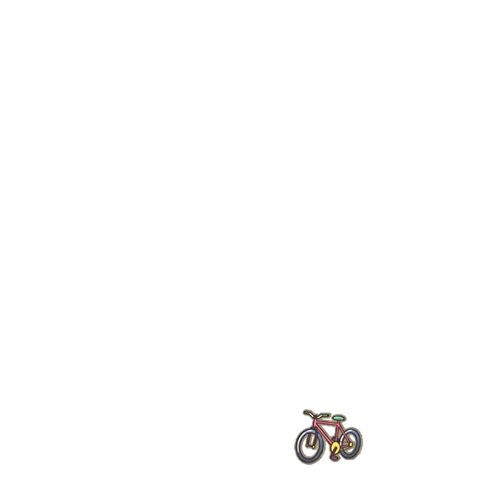
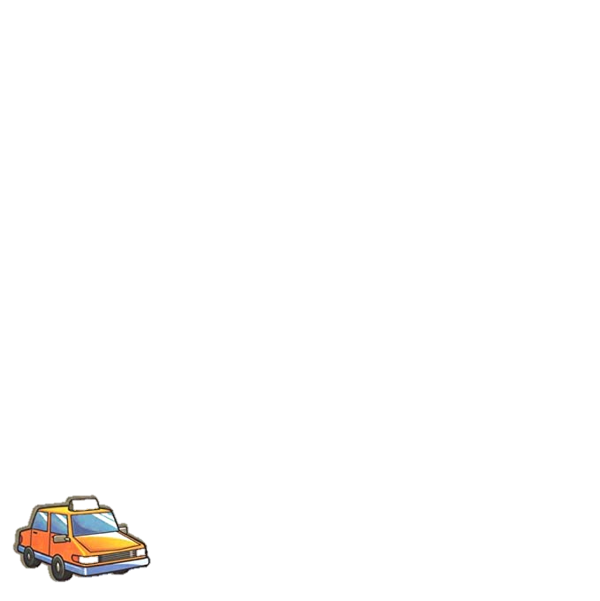




kể tên những phương tiện giao thông trong hình
Xe cứu hỏa
Xe máy
Xe ô tô
Xe đạp
Máy bay
Tàu thủy
Tàu hỏa

Slide 9
Con thích di chuyển bằng phương tiện nào? Vì sao ?
Con thường tới trường bằng phương tiện nào ?

Slide 10
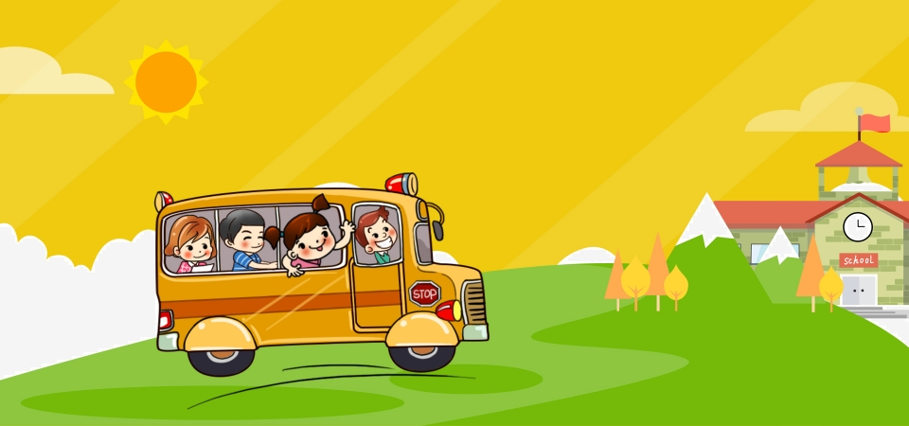
Hoạt động 2:
Kiến tạo kiến thức- kĩ năng

Slide 11
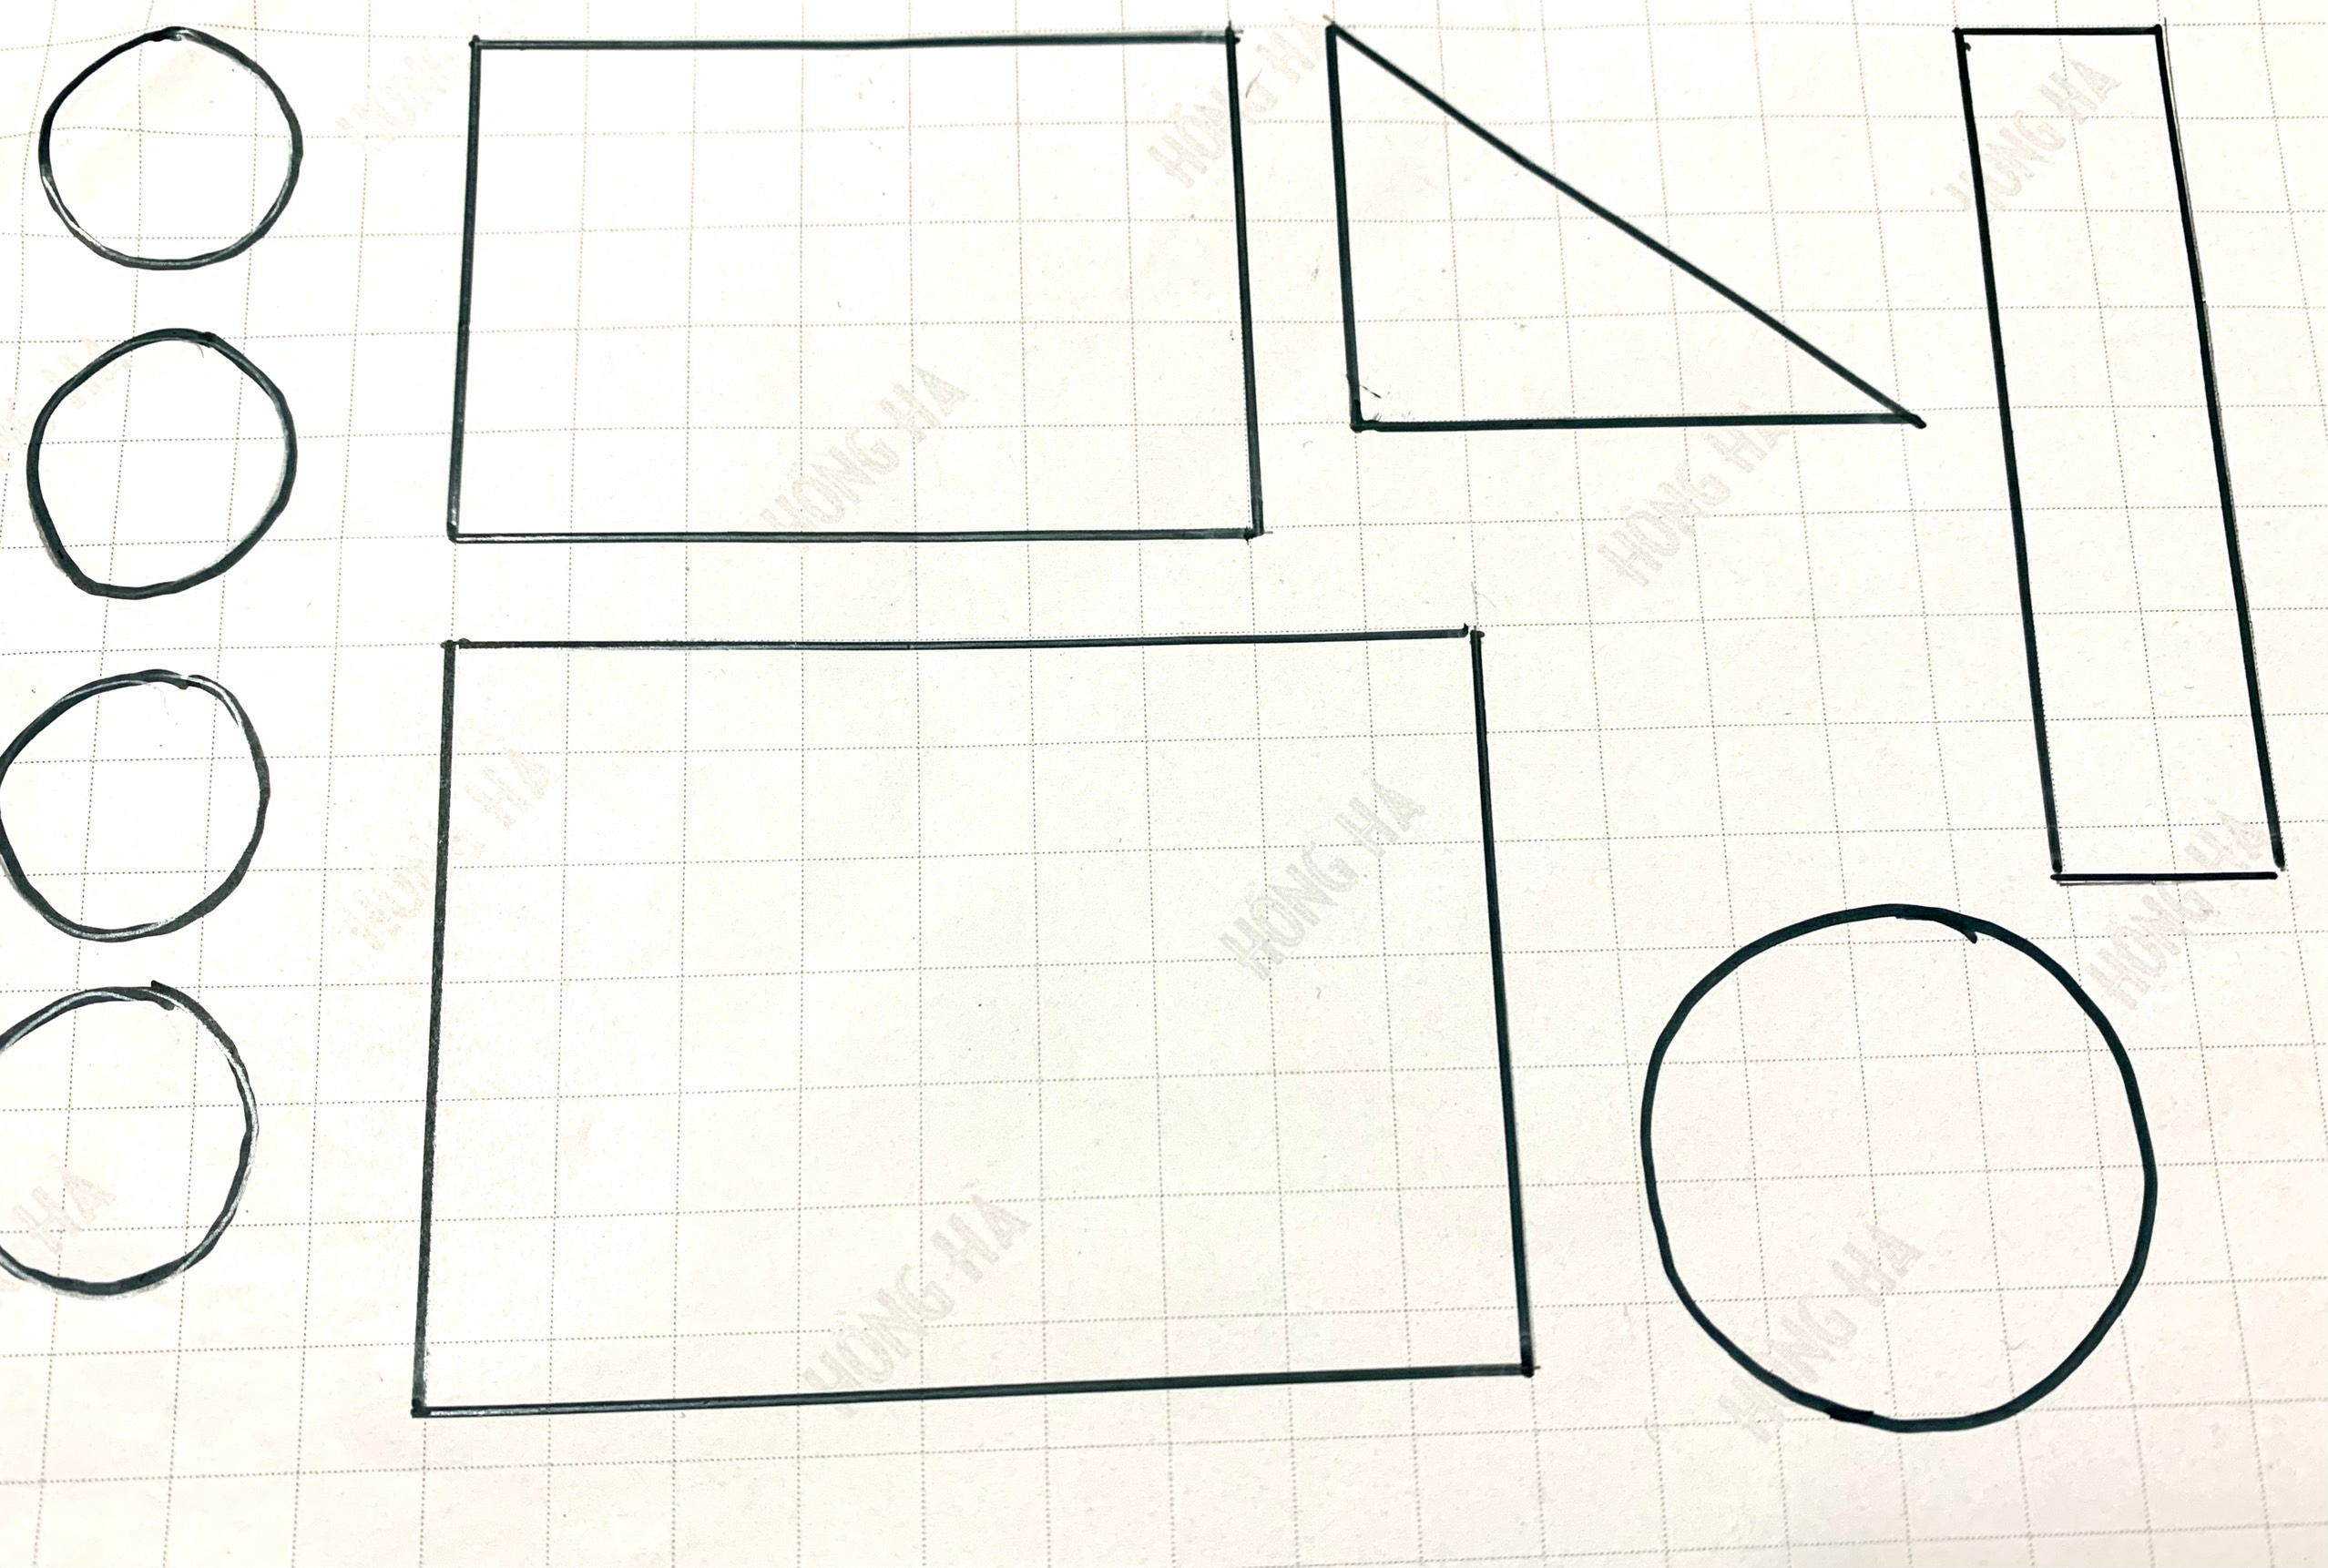
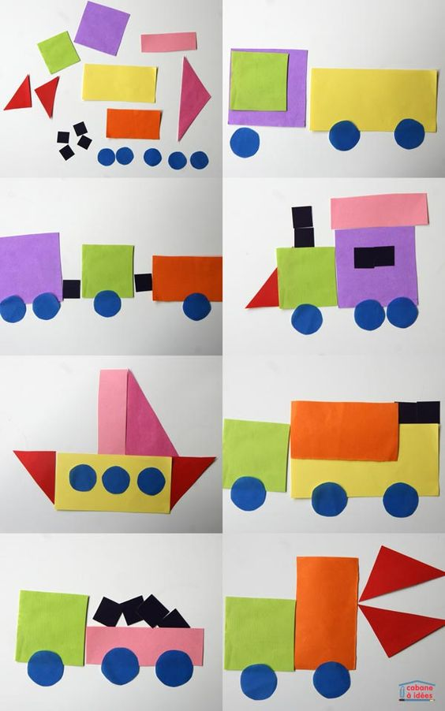
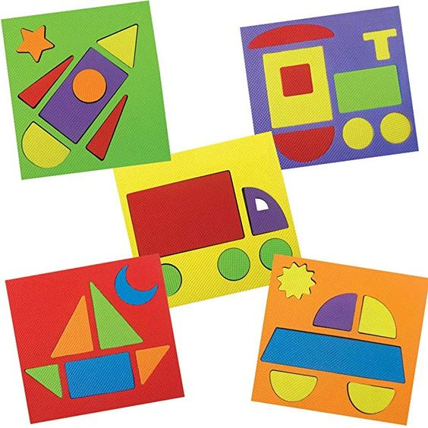
Cách bước thực hiện
Bước 1:
Vẽ các bộ phận của phương tiện bằng các hình cơ bản lên giấy thủ công
Bước 2:
Cắt các bộ phận đã vẽ
Bước 3:
Sắp xếp và dán các bộ phận thành phương tiện giao thông

Slide 12
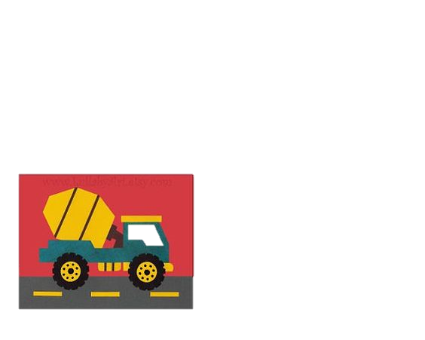
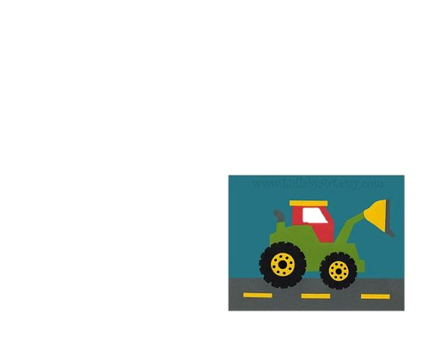
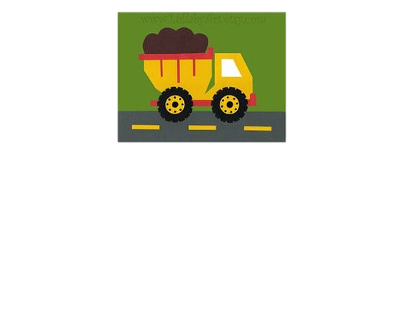
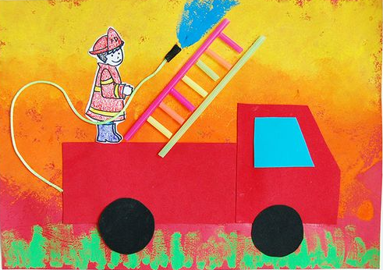
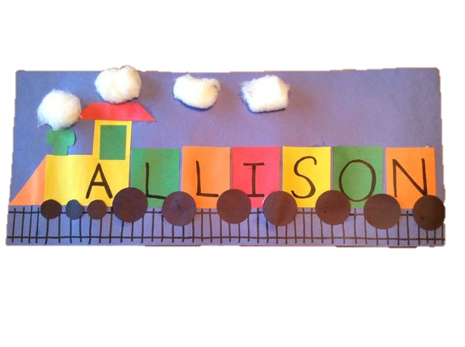
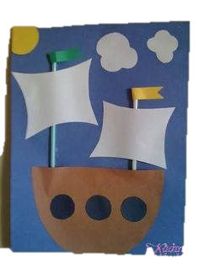
Sản phẩm tham khảo

Slide 13
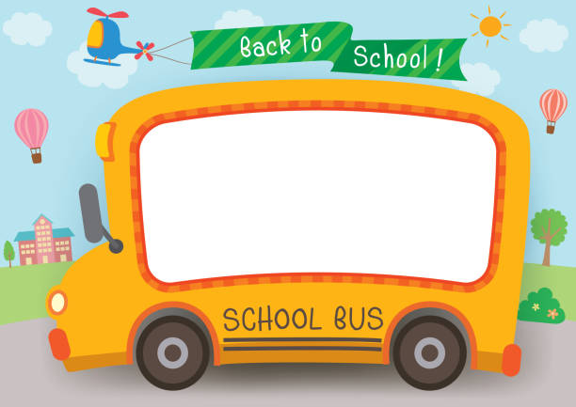
Hoạt động 3:
Luyện tập – Sáng tạo

Slide 14
Con hãy tạo hình bằng cách cắt, dán một số phương tiện giao thông mà con yêu thích.

Slide 15

Hoạt động 4:
Phân tích – Đánh giá

Slide 16
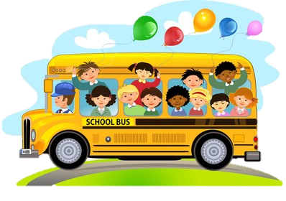
Chia sẻ sản phẩm với các bạn!

Slide 17
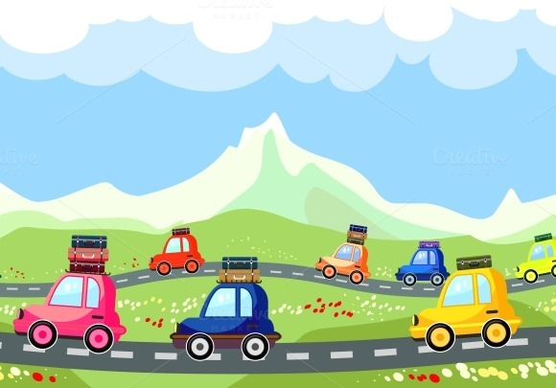
Hoạt động 5:
Vận dụng- Phát triển

Slide 18
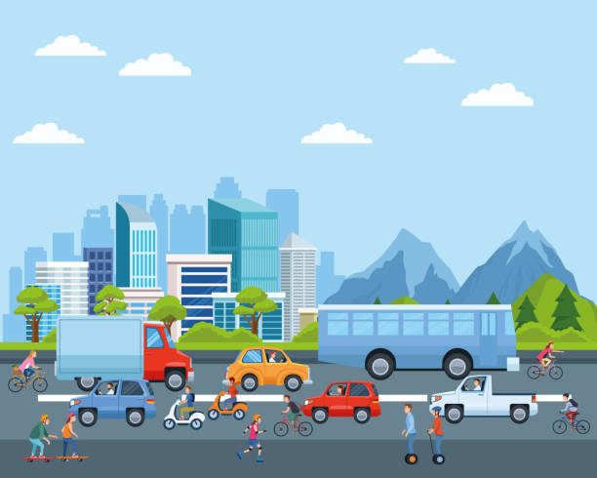
Khi tham gia giao thông, các con luôn chú ý tuân thủ luật an toàn giao thông nhé!

Slide 19

Dặn dò
Hoàn thành sản phẩm.
Chuẩn bị đồ dùng học tập cho giờ học sau.

